Slide 1
A 2025-ös Fizikai Áttörési Díj
Csörgő Tamás ^{1,2}
¹HUN-REN Wigner FK, Budapest
² MATE Műszaki Intézet, KRC, Gyöngyös
70(+1) éves a CERN, az Európai Nukleáris Kutatási Szervezet
Alapítás, motiváció
Első sikerek
Tudomány és technológia
Tudományos áttörési díj
Példa egy tudományos áttörésre
Az áttörési díjak rendszere
A 2025-ös fizikai tudományos áttörési díj
Prof. L. Musa at ICNFP’24 előadása alapján (Kolymbari, Kréta, Görögország, 2024 augusztusa)
Magyar fűszerezéssel a 24. Zimányi Nehézionfizikai Téli Iskolára: Cs.T.
https://indico.cern.ch/event/1307446/contributions/6112042/

Slide 2
MOTIVÁCIÓ
2

Slide 3

BÉKÉS TUDOMÁNYOS EGYÜTTMŰKÖDÉS EURÓPA ROMJAIN
TUDÓSOK ÉS POLITIKUSOK KÖZÖS LÁTOMÁSA
3

Slide 4
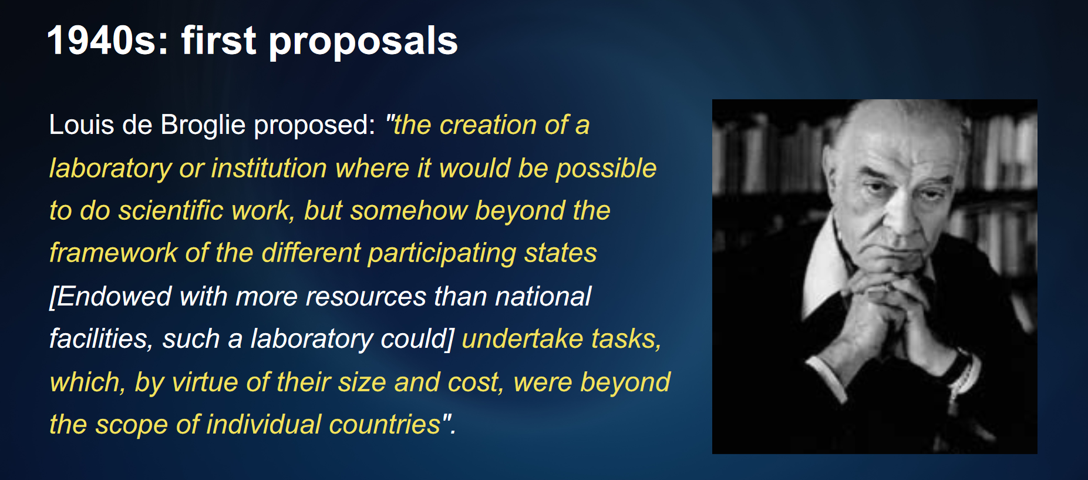
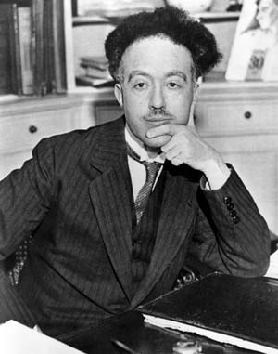
AZ ELSŐ JAVASLó: louis de Broglie (NobeL-DÍJAS)
4

Slide 5
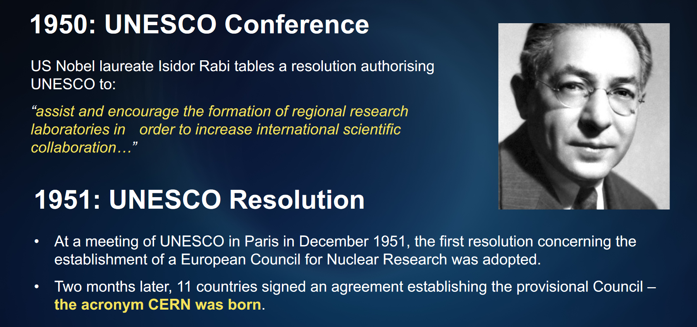
1950-51: ALAKULÁS, LÉTREJŐ A CERN MOZAIKSZÓ
5

Slide 6
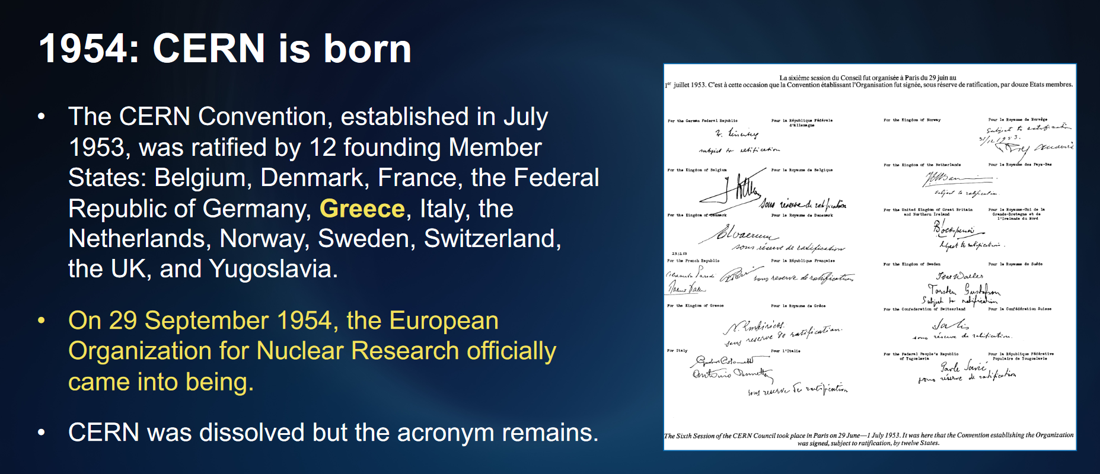
1954. szeptember 29.: Megszületik a CERN
Ausztria csatlakozása: 1959
Jugoszlávia kilépése: 1961
Spanyolország csatlakozása: 1961, kilépése: 1969, újra csatlakozása: 1983
Portugália csatlakozása: 1985
Finnország és Lengyelország csatlakozása: 1991
Csehszlovákia csatlakozása: 1992
Magyarország csatlakozása: 1992
Cseh Köztársaság és Szlovákia átcsatlakozása 1993
Bulgária csatlakozása: 1999
Románia csatlakozása: 2015
Szerbia csatlakozása: 2018
Szlovénia csatlakozása: 2024
6

Slide 7
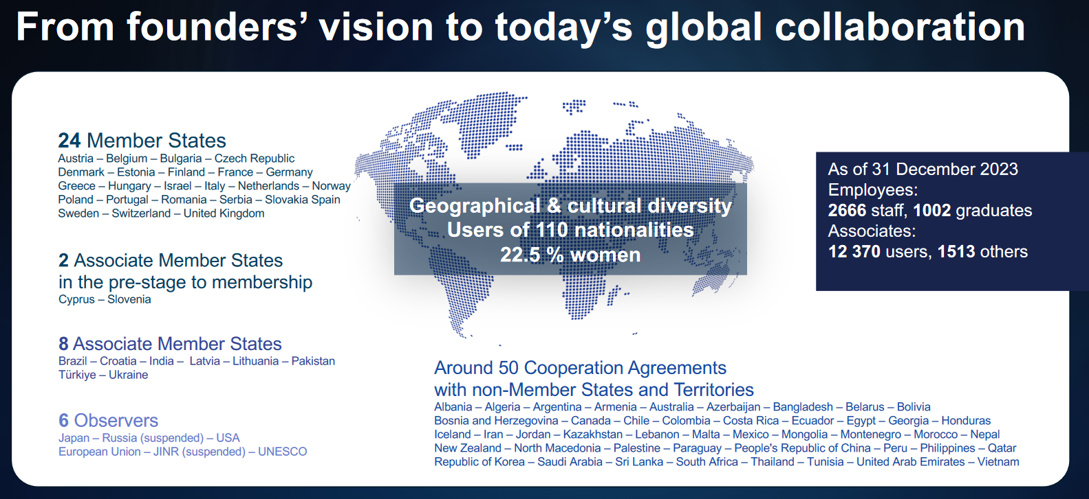
MAI GLOBÁLIS EGYÜTTMŰKÖDÉS: 25 tagállam,
8 társult tagállam …
7

Slide 8
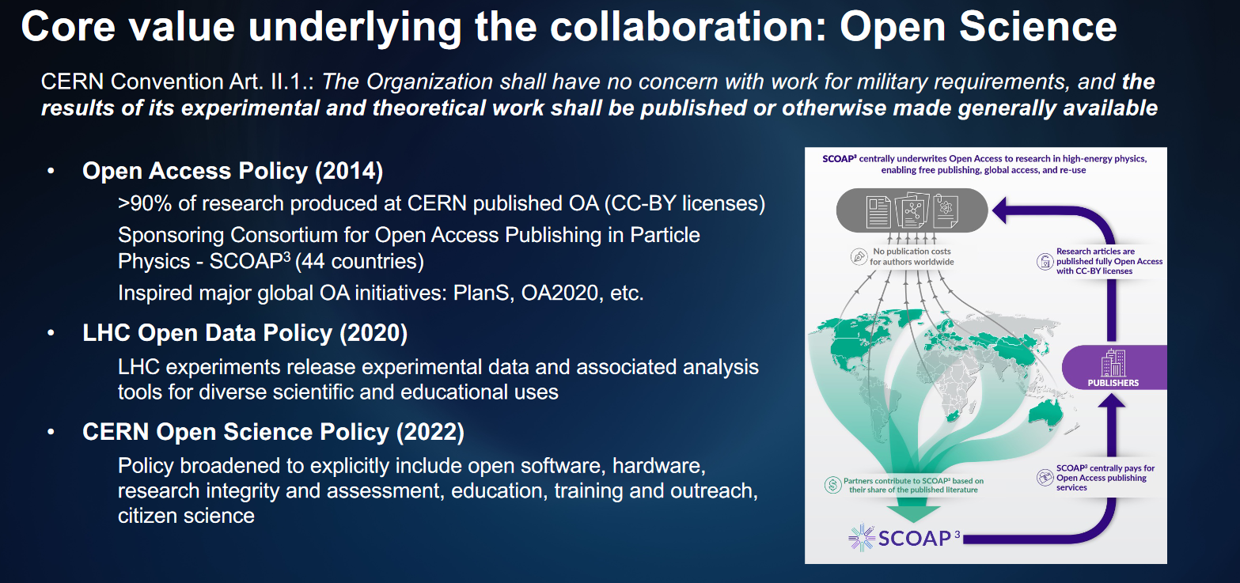
NYÍLT (nem titkosított) TUDOMÁNY
8

Slide 9
TUDOMÁNYOS MÉRFÖLDKÖVEK
9

Slide 10
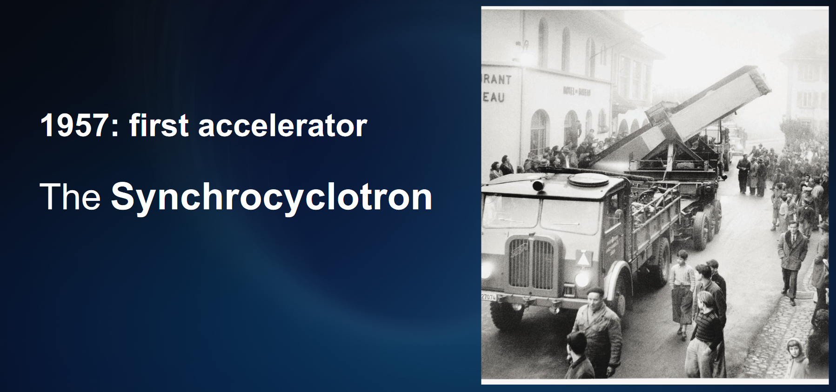
1957: ÉRKEZIK AZ ELSŐ GYORSÍTÓ A CERN-BE
MOTTÓ: „GYORSÍTUNK”
10

Slide 11
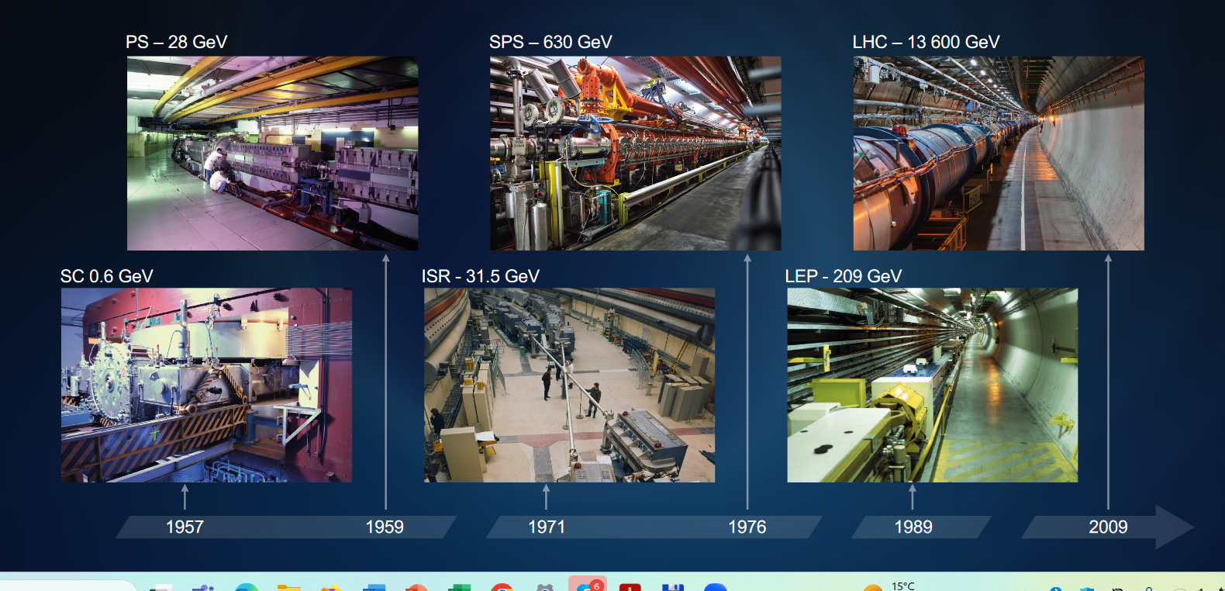
ÚJ MÉRFÖLDKÖVEK: ÚJ GYORSÍTÓK
11

Slide 12
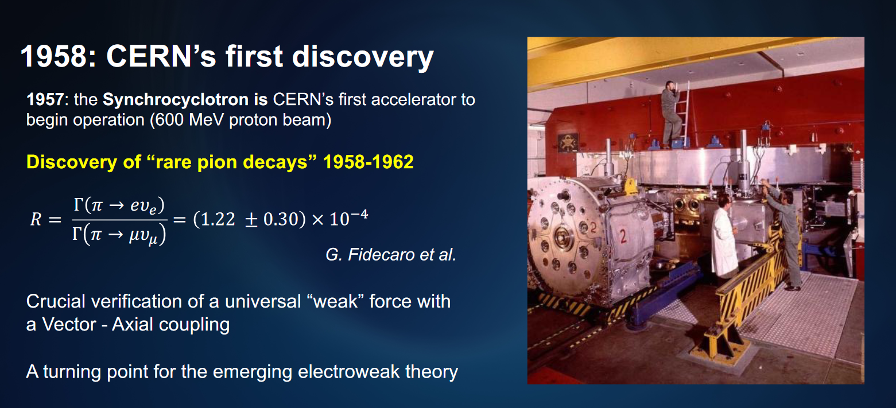
1958 - 62: AZ ELSŐ FELFEDEZÉS A CERN-BEN
12

Slide 13
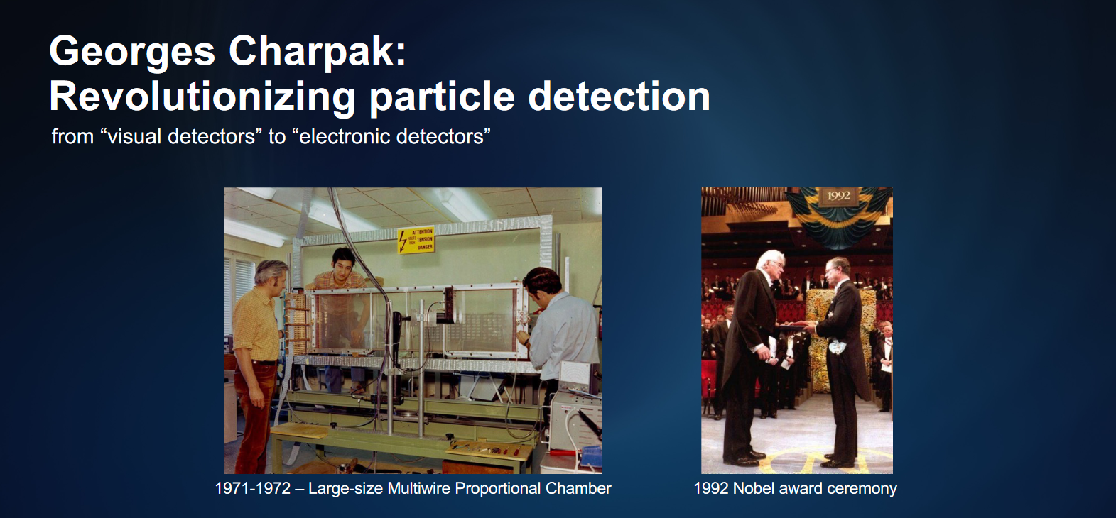
1971-72: MWPC FEJLESZTÉS, 1992: Charpak Nobel-DÍJA
13

Slide 14
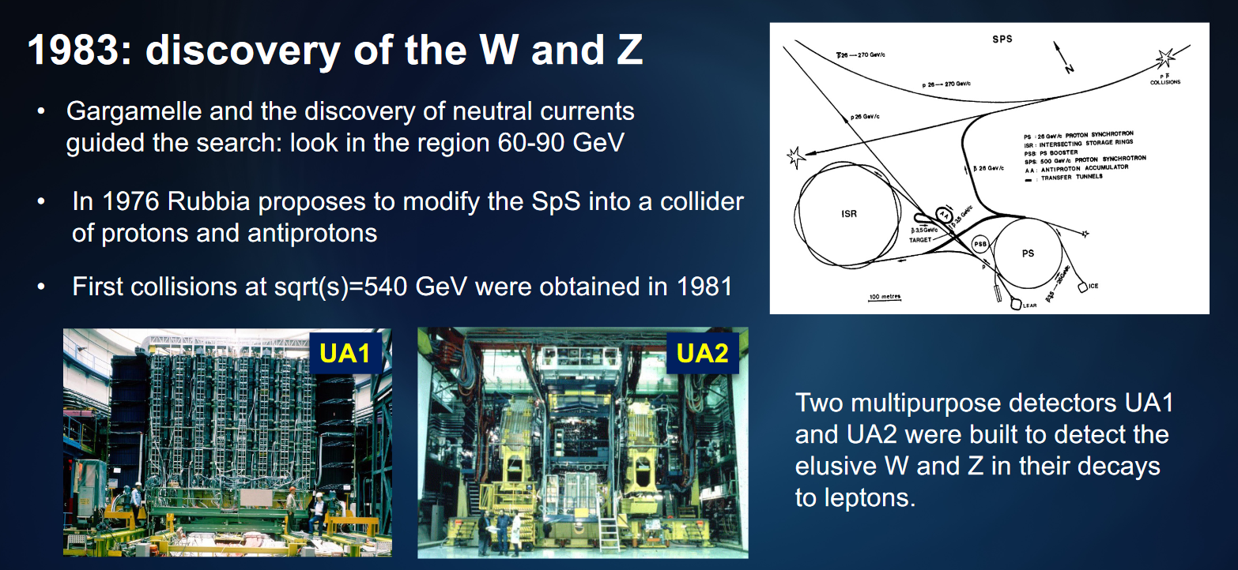
1976 - 1983: a gyenge áramok felfedezése: W ÉS Z
14

Slide 15
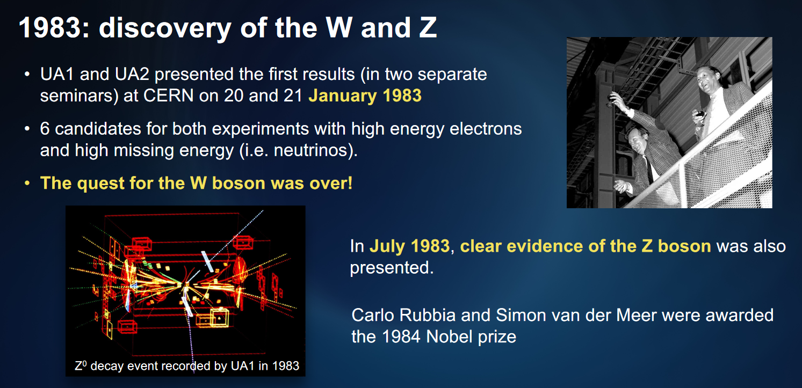
1984: Rubbia ÉS van der Meer FIZIKAI Nobel-DÍJA
15

Slide 16
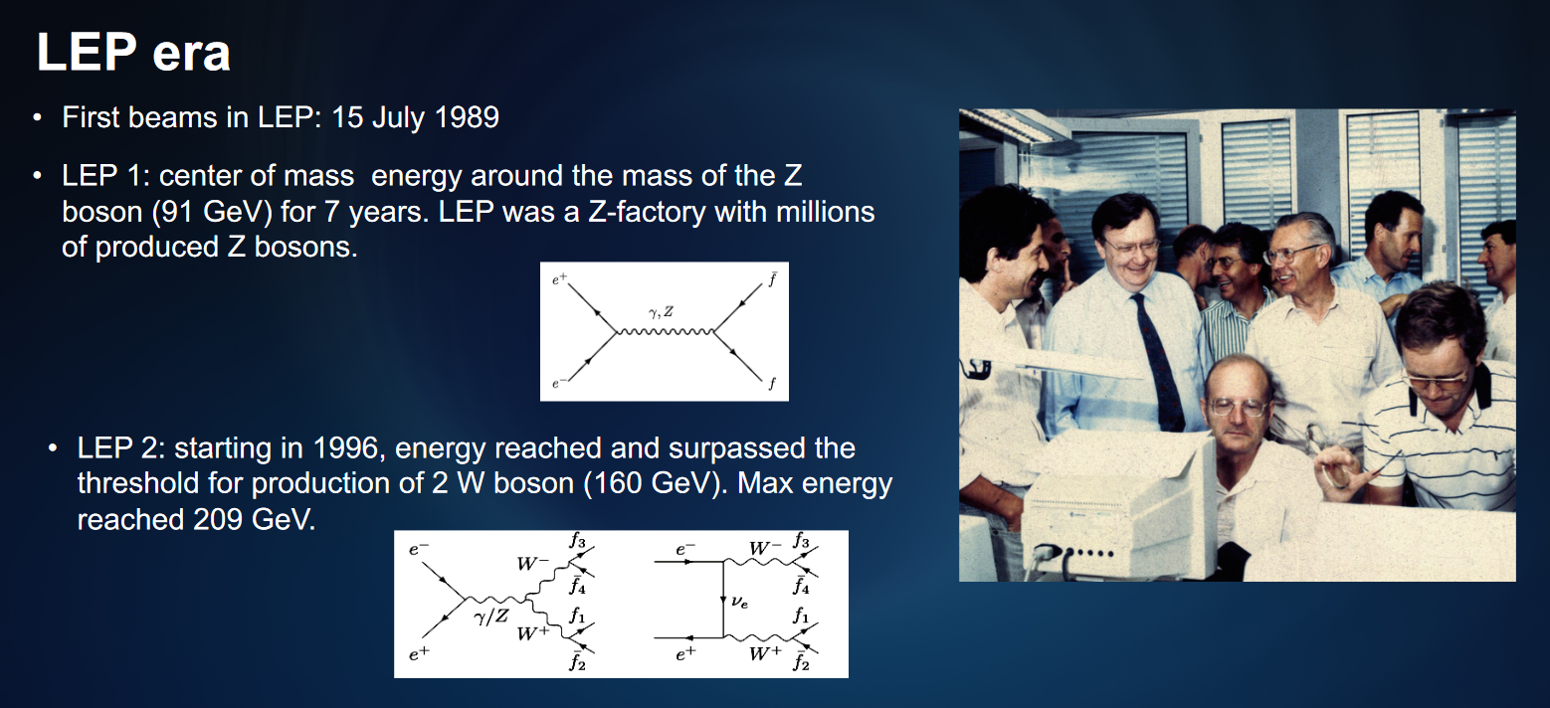
1987 – A LEP KORSZAKA
16

Slide 17
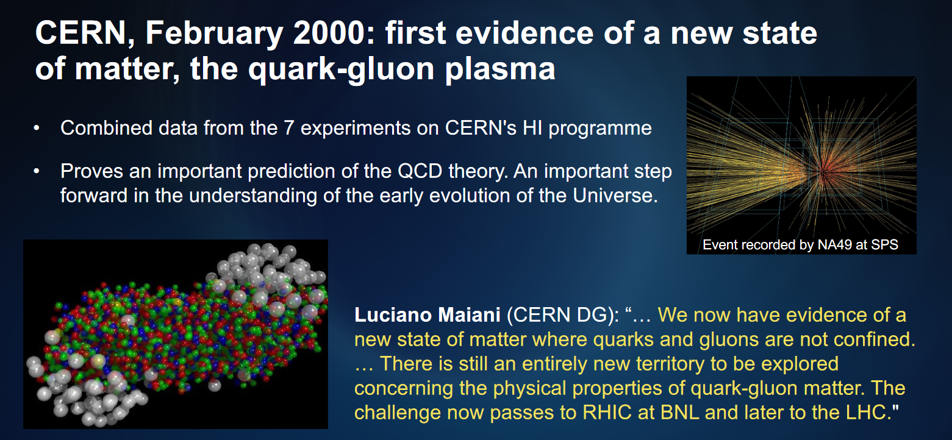
2000 - QGP BEJELENTÉSE – CERN SAJTÓTÁJÉKOZTATÓN
AZ ANYAG ÚJ ÁLLAPOTA, LÉTREHOZVA A CERN-BEN (?)
17

Slide 18
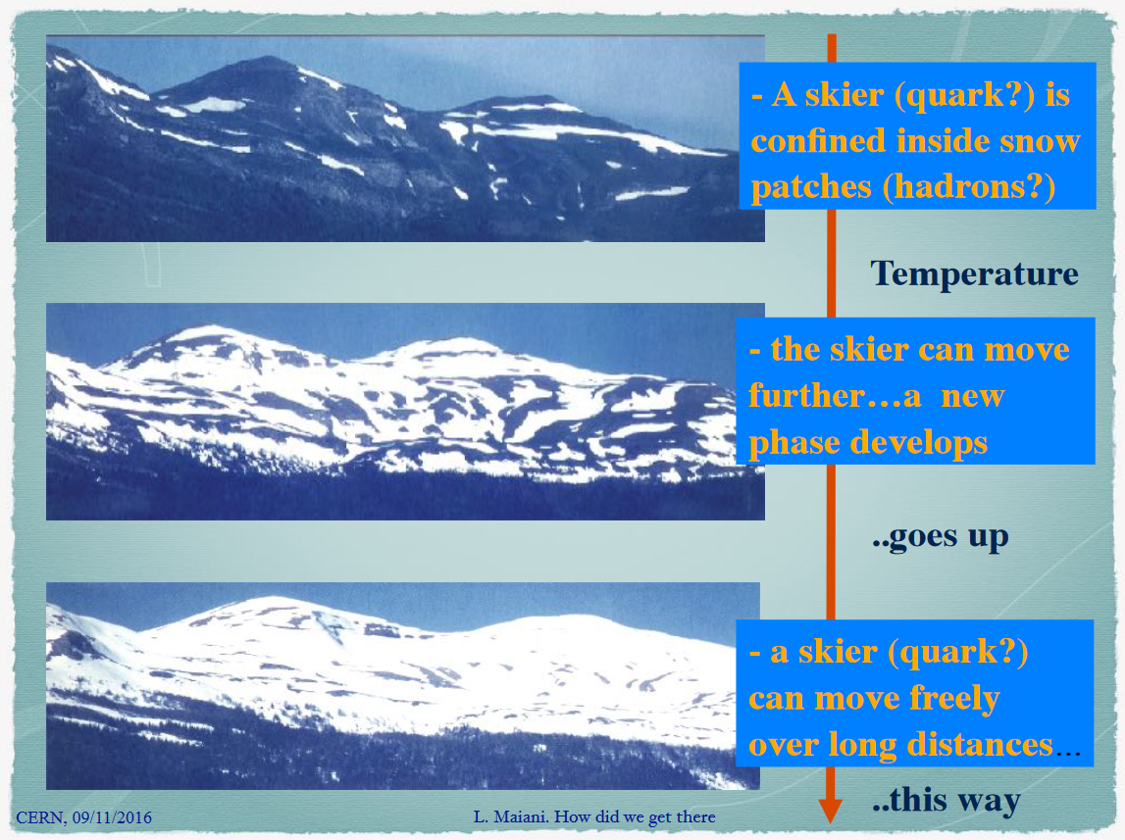
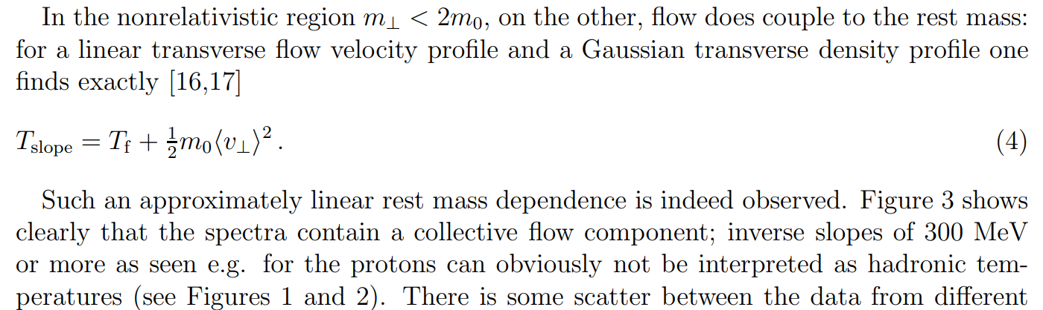
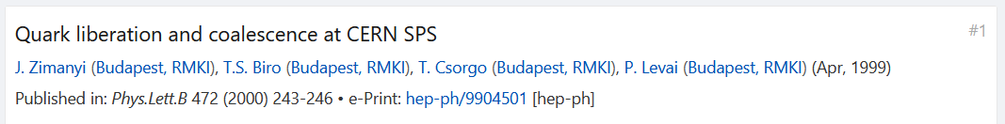
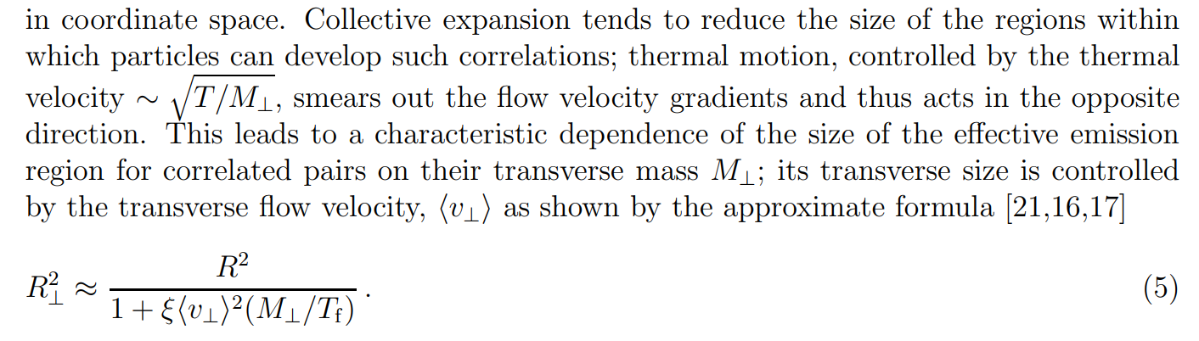
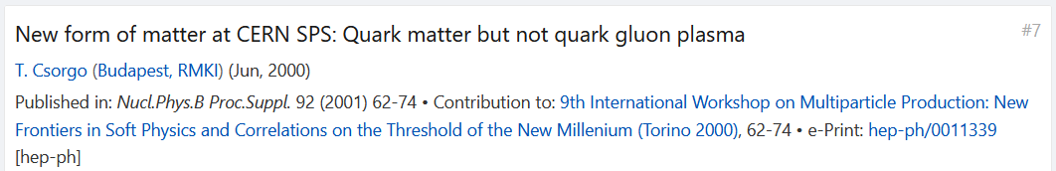
2000 – MEKKORA IS A KVARKOK SZABAD ÚTHOSSZA ??
U. W. Heinz: signs of hydro, it is a fluid,
Mean free path tends to zero,
with references to Hungarian (Buda-Lund) results:
Nucl.Phys.A 685 (2001) 414-431,PRC54 (1996) 1390
Proc. NN2000, e-Print: hep-ph/0009170 [hep-ph]
L. Maiani, DG OF CERN :
MEAN FREE PATH OF QUARKS
tends to infinity (macroscopic)
18

Slide 19
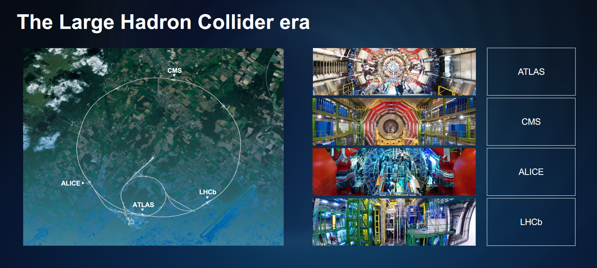
2008 - INDUL AZ LHC, A NAGY HADRONÜTKÖZTETŐ
A 9 LHC KÍSÉRLET: ALICE, ATLAS, CMS, FASER, LHCb, LHCf, MATHLUSA, MILLICAN és TOTEM.
19

Slide 20
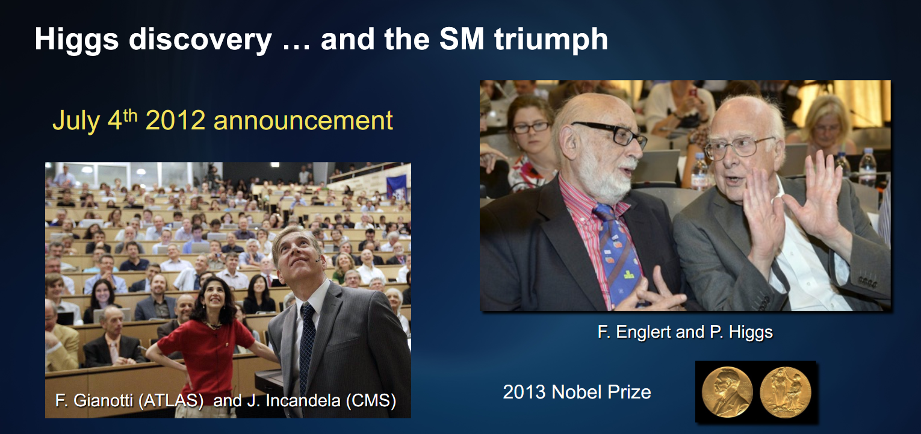
A HIGGS BOZON FELFEDEZÉSE
ATLAS AND CMS: DÍCSÉRETES EMLÍTÉS A NOBEL-DÍJ INDOKLÁSÁBAN.
20

Slide 21
TECHNOLÓGIA FEJLESZTÉS
21

Slide 22
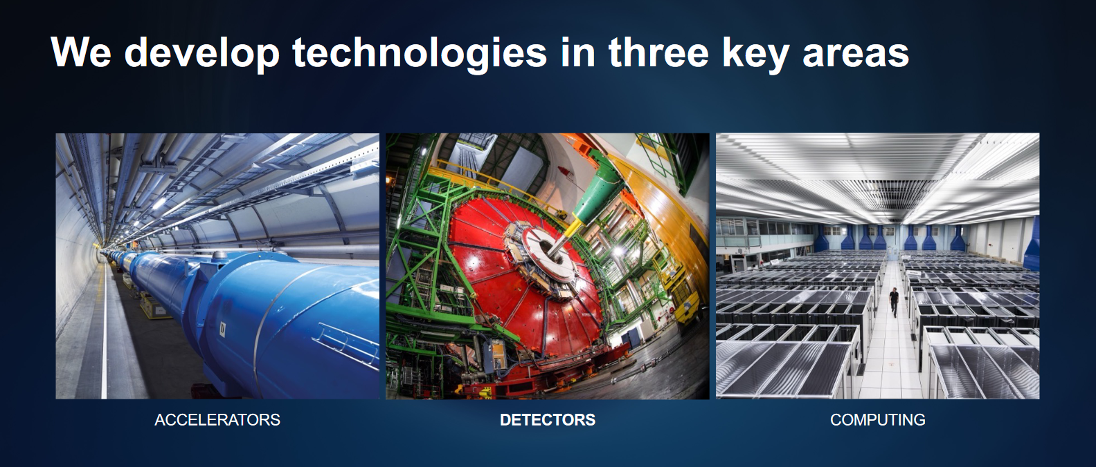
GYORSÍTÓ, DETEKTOR ÉS SZÁMÍTÁSTECHNIKA
22

Slide 23
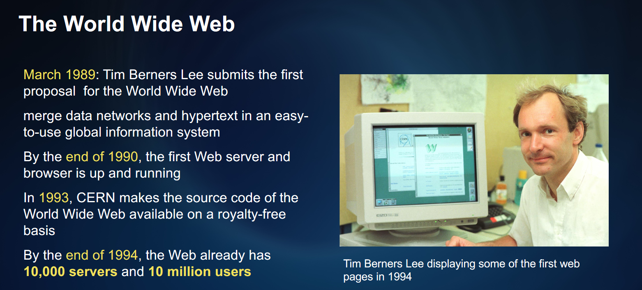
1989 - A WEB SZÜLETÉSE A CERN-BEN
23

Slide 24
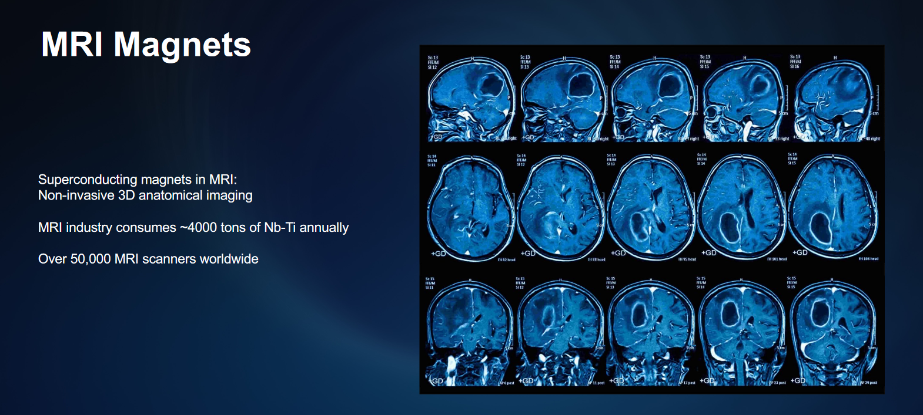
MRI (1971-) ÉS FMRI (1990-)
A jövő egyik legérdekesebb iránya
24

Slide 25
TUDOMÁNYOS ÁTTÖRÉS
25

Slide 26
ODDERON FELFEDEZÉS: TŰNÉKENY RÉSZECSKE
Odderon search at ISR: indication, but not yet a discovery
Breakstone et al, Phys. Rev. Lett. 54, 2180 (1985): CL = 99.9 %
Indication of Odderon-exchange
CL = 99.9 %,
Significance: 3.35 σ
Terminológy:
Agreement: if stat. significance < 3 σ
Indication, signal: if 3 σ ≤ significance < 5 σ
Evidence, or observation: if 5 σ ≤ significance
Discovery if 5 σ ≤ significance, az for the first time.
Accepted discovery: Clay Mathematical Institute (CMI) criteria satisfied.
MIScovery: if CMI criteria for Millenium Prize Problems NOT satisfied.
26

Slide 27
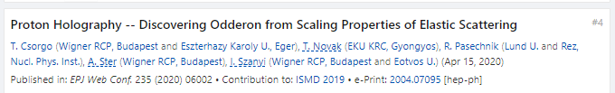
Odderon: az első REFERÁLT közlemény, jel > 5 σ
EPJ Web of Conf. (2020) 235: 06005
https://doi.org/10.1051/epjconf/202023506002
Első publication, with at least 5.0 σ (6.26 σ) for Odderon-exchange:
Published on: May 11, 2020
EPJ Web of Conf. 235 (2020) 06002
Anonymously peer-reviwed, refereed conference proceedings.
(Proc. ISMD 2019, Santa Fe, USA)
DE: „Never be the first! It is too eary!”
Prof. P. Carruthers ~ 1990
27

Slide 28
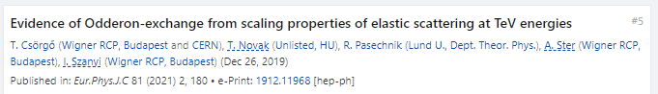
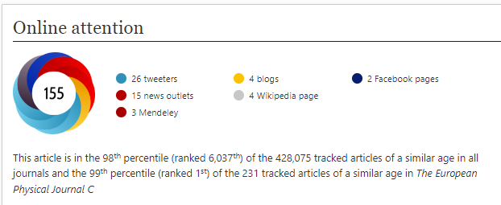
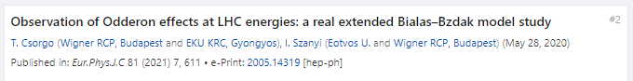
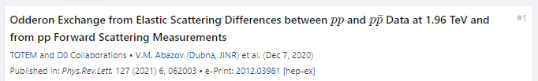
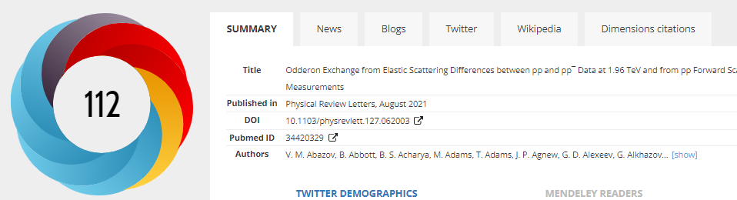
Odderon: az első REFERÁLT folyóirat cikkek, jel > 5 σ
Hungarian-Swedish team:
Eur. Phys. J. C (2021) 81: 180, Published: 23 February 2021
https://doi.org/10.1140/epjc/s10052-021-08867-6
Hungarian team, Polish-Hungarian model:
Eur. Phys. J. C (2021) 81:611 , Published: 13 July 2021
https://doi.org/10.1140/epjc/s10052-021-09381-5
D0 and TOTEM Collaborations:
Phys. Rev. Lett. 127 (2021) 6, 062003, Published: 4 August 2021
https://doi.org/10.1103/PhysRevLett.127.062003
28

Slide 29
TUDOMÁNYOS ÁTTÖRÉSI DÍJ
29

Slide 30
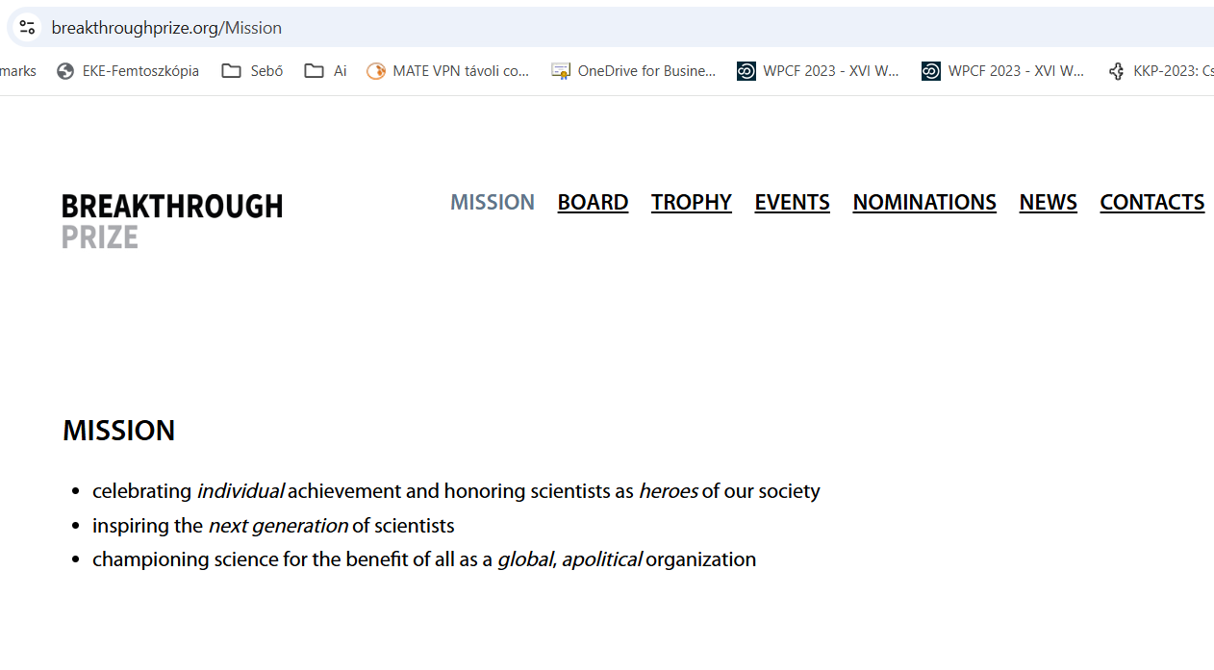
A TUDOMÁNYOS ÁTTÖRÉSI DÍJAK RENDSZERE
30

Slide 31

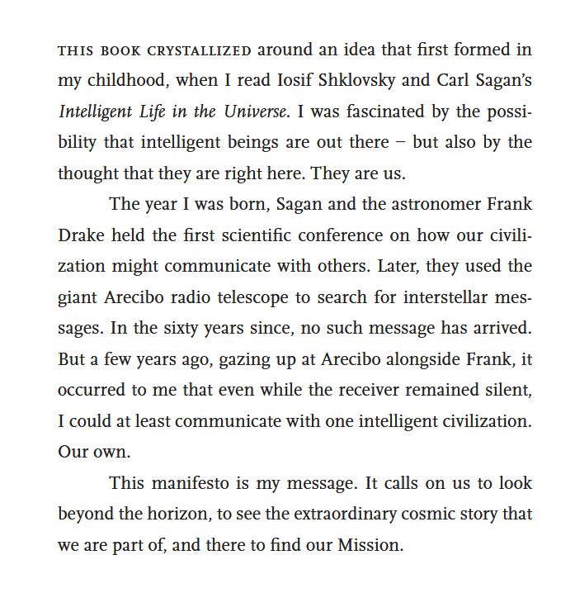
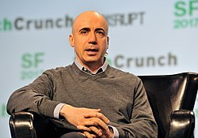
A TUDOMÁNYOS ÁTTÖRÉSI DÍJAK ALAPÍTÓJA
31

Slide 32
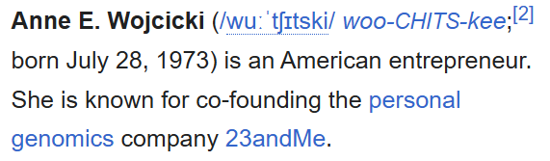
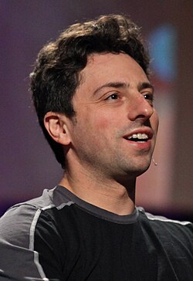

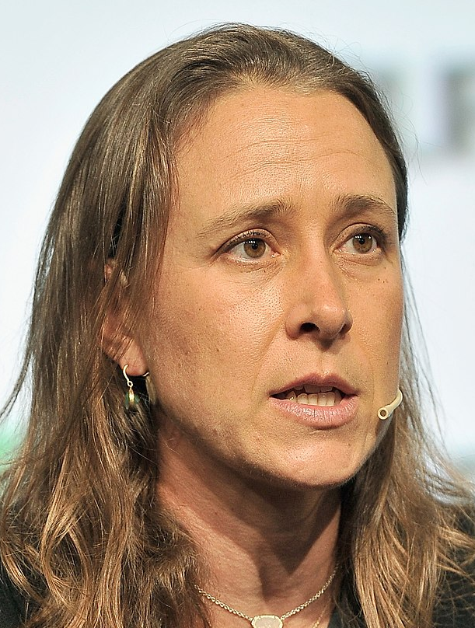
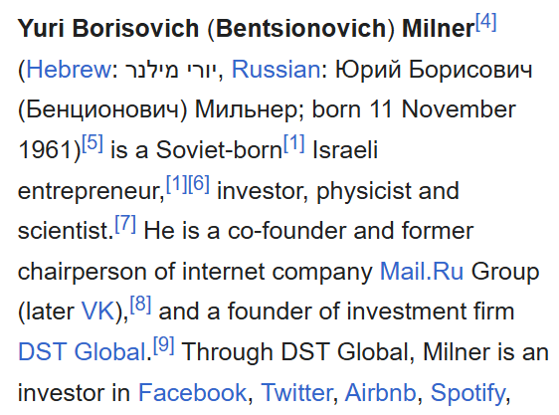
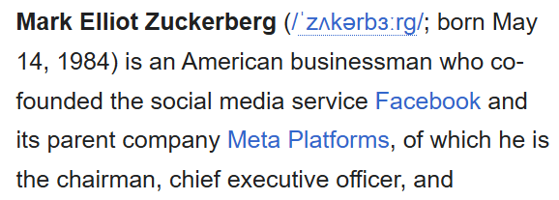
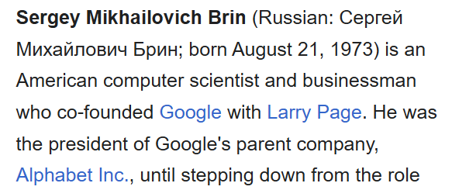
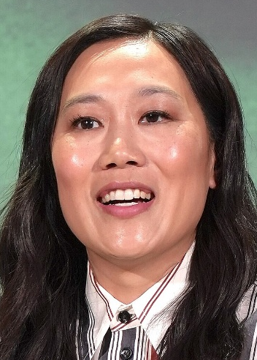
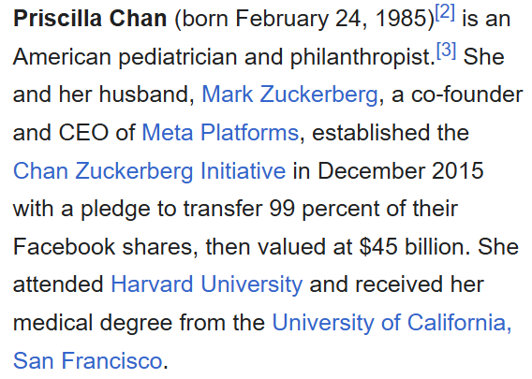
AZ ALAPÍTÓ ÉS TÁRSAI
32

Slide 33
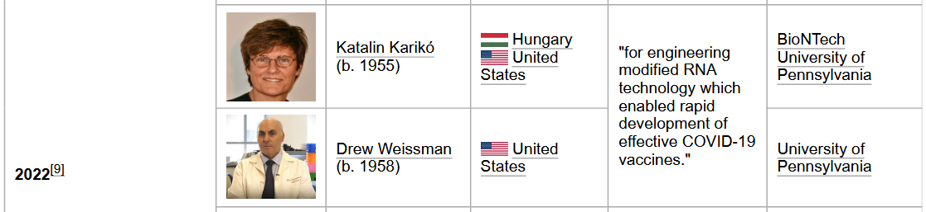
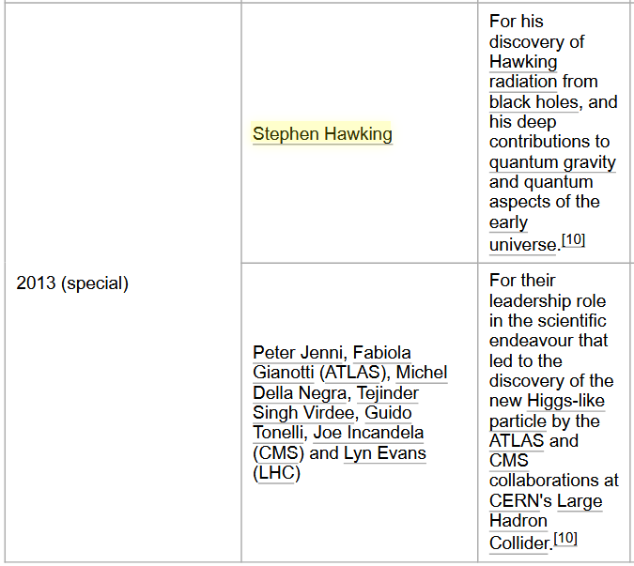
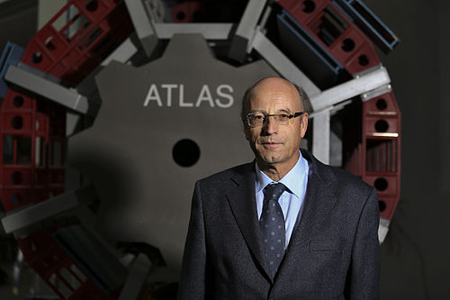
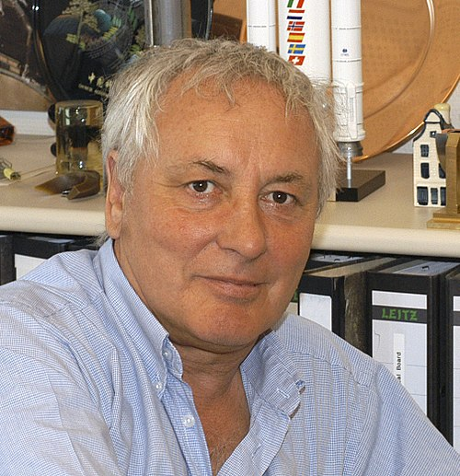
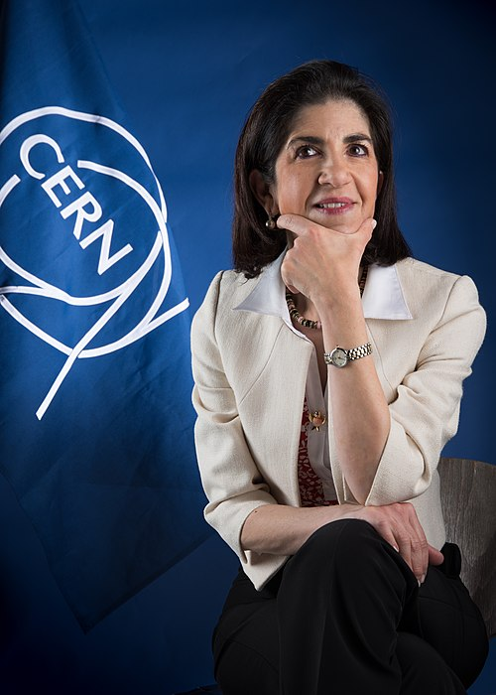
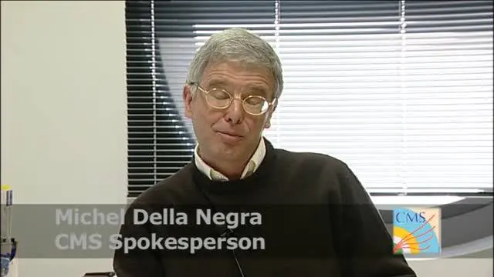
KORÁBBI NEVEZETES DÍJAZOTTAK
LIFE 2022
PHYSICS
SPECIAL
2013
33

Slide 34
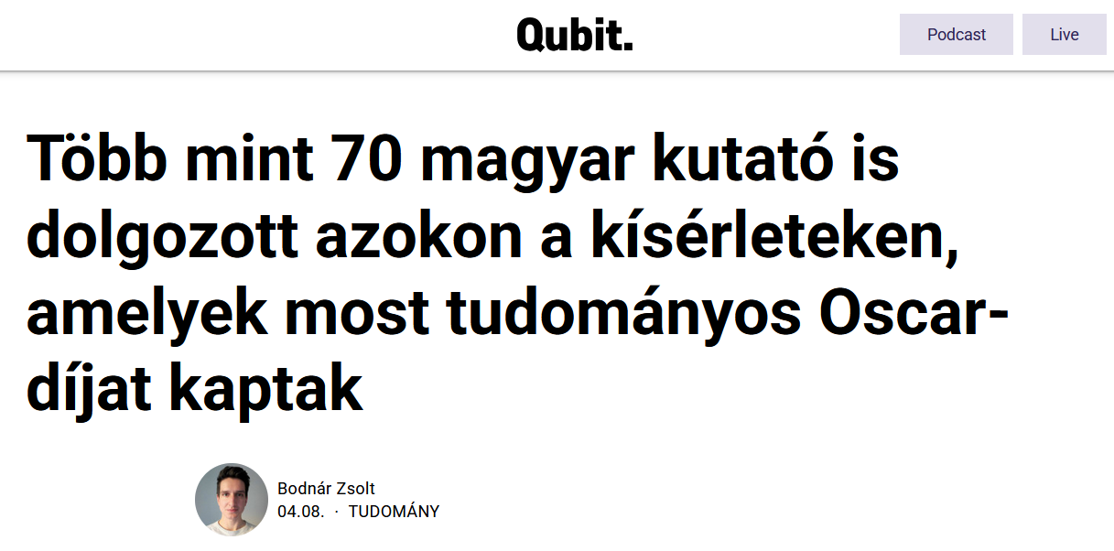
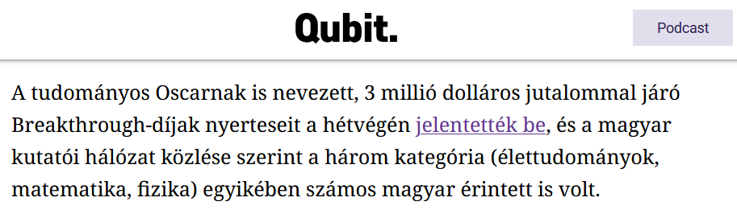
2025: TUDOMÁNYOS ÁTTÖRÉSI DÍJ
34

Slide 35
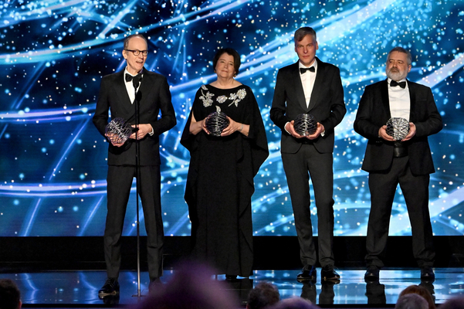
2025: TUDOMÁNYOS ÁTTÖRÉSI DÍJ ALAPVETŐ FIZIKÁBAN
35

Slide 36


2025: TUDOMÁNYOS ÁTTÖRÉSI DÍJ
36

Slide 37


2025: TUDOMÁNYOS ÁTTÖRÉSI DÍJ
37

Slide 38

2025: TUDOMÁNYOS ÁTTÖRÉSI DÍJ
38

Slide 39
KÖSZÖNÖM A FIGYELMET !
KÉRDÉSEK?
39

